Slide 1


TEXT MINING en Social Media Silvia Aroca Natalia Cervelló Elena Tejadillos
Silvia Aroca
Natalia Cervelló
Elena Tejadillos
Valencia, Junio 2017

Slide 2
Investigación
Nos enfocamos en la VARIEDAD
De las 2000 palabras más frecuentes, nos centramos en las 100 primeras
Descubrimos y eliminamos:
Abreviaturas a la hora de escribir (q,d,x)
Onomatopeyas (jajaja, jajajaja)
Nombres propios (Trump, Youtube)

Slide 3
Pasos Realizados
Limpieza de datos eliminando:
Acentos
Palabras seleccionas en el studio (stopwords)
Aumentamos de la bolsa de palabras a 2000
Modelos aplicados
Support Vector Machine
Naive Bayes con Cross Validation
Radom Forest
Variedad: 86,79
Sexo: 73,43

Slide 4
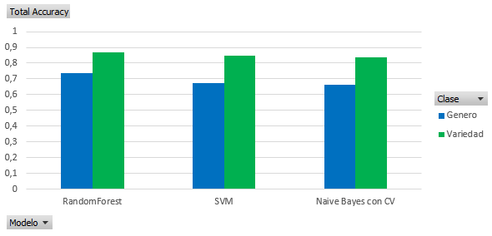
Resultados … por ahora

Slide 5
¡GRACIAS!
¡Y SUERTE A TODOS!

